Slide 1
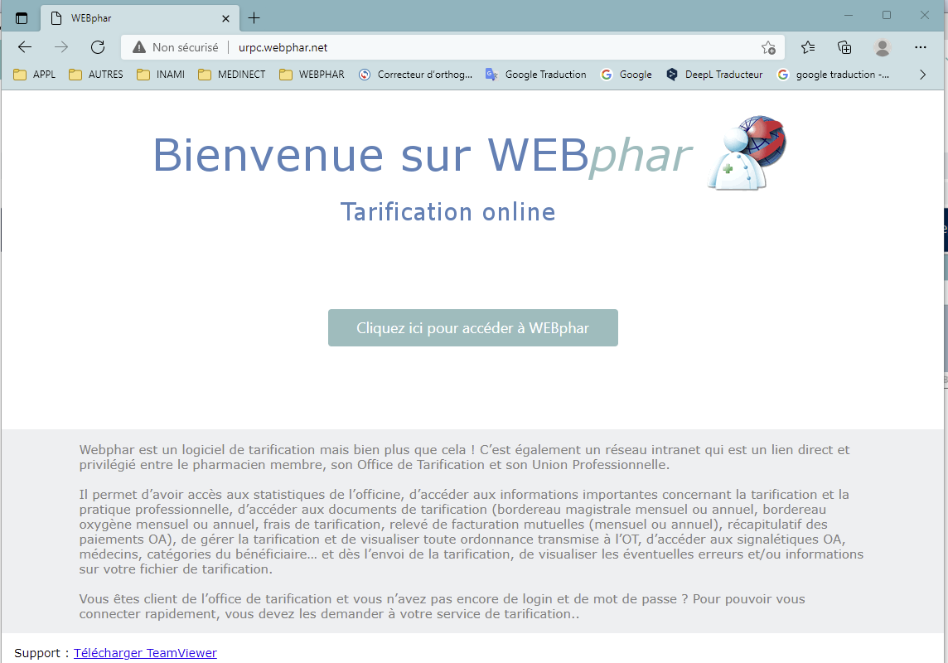
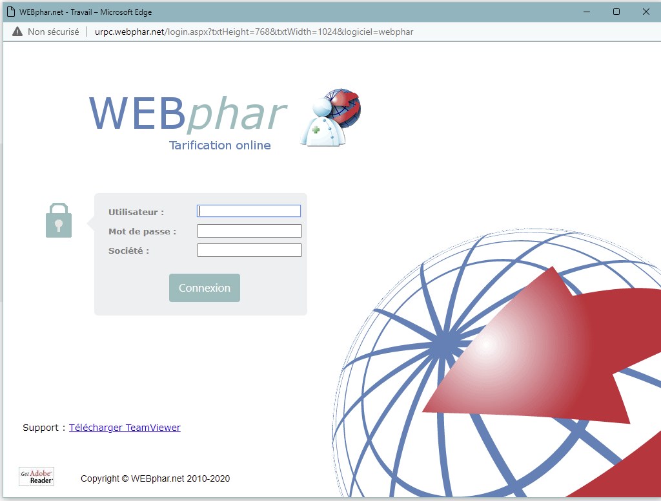
Bonjour à tous ,
Voici un mode d’emploi que j’ai réalisé avec l’aide de WEBphar et de nos tarificatrices.
J’ai voulu qu’il soit le plus visuel possible pour vous faciliter l’utilisation .
Pharmacien Didier Tenret
Pour le CD de l’URPC
Avec la plate-forme WEBPHAR, vous pouvez :
Accéder à vos documents (comptables et de tarification)
Avoir des statistiques de tarification
Consulter des anciennes ordonnances tarifiées (depuis janvier 2021)
Avoir la liste de tarification (corrections)
Entrez l’url « urpc.webphar.net » dans la barre d’adresse.(pas dans google)
http://urpc.webphar.net/
L’écran ci-dessous apparait.
Cliquez ici
Vous obtenez ceci :

Slide 2
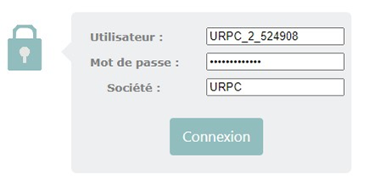
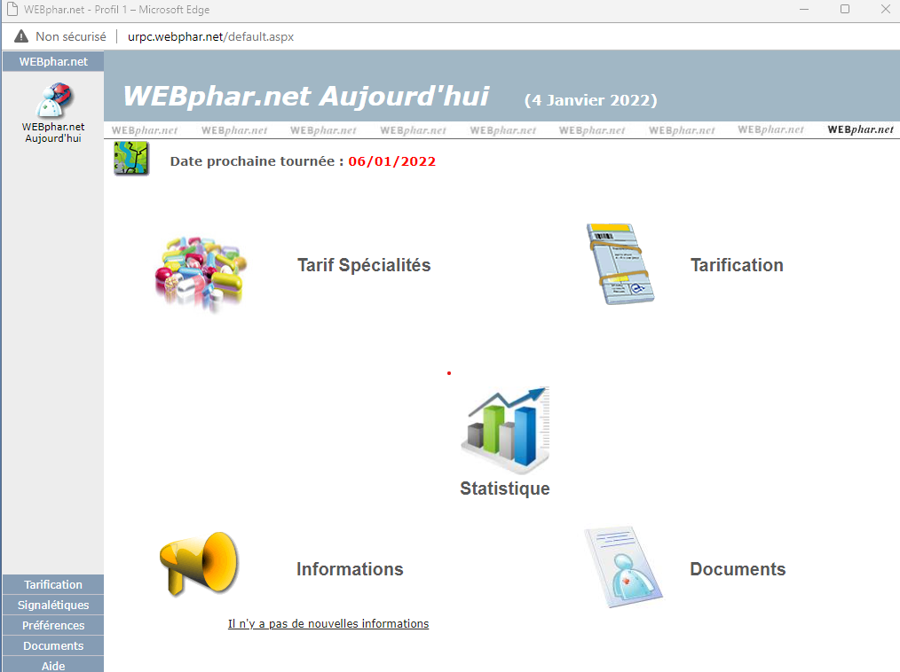
Entrez votre nom d’utilisateur qui commence par URPC_
Ensuite insérez votre mot de passe composé d’une clef de chiffres avec votre n° APB
Et pour « Société » vous entrez « URPC »
Attention, même si vous voyez apparaitre les données en majuscule, votre clavier doit être en minuscule.
Une fois connecté, vous arrivez sur l’écran ci-dessous où apparait directement la date du prochain ramassage de vos ordonnances.
En cliquant sur l’icône correspondant, vous pouvez avoir accès à votre tarification, à vos statistiques, au tarif des spécialités et à tous vos documents

Slide 3
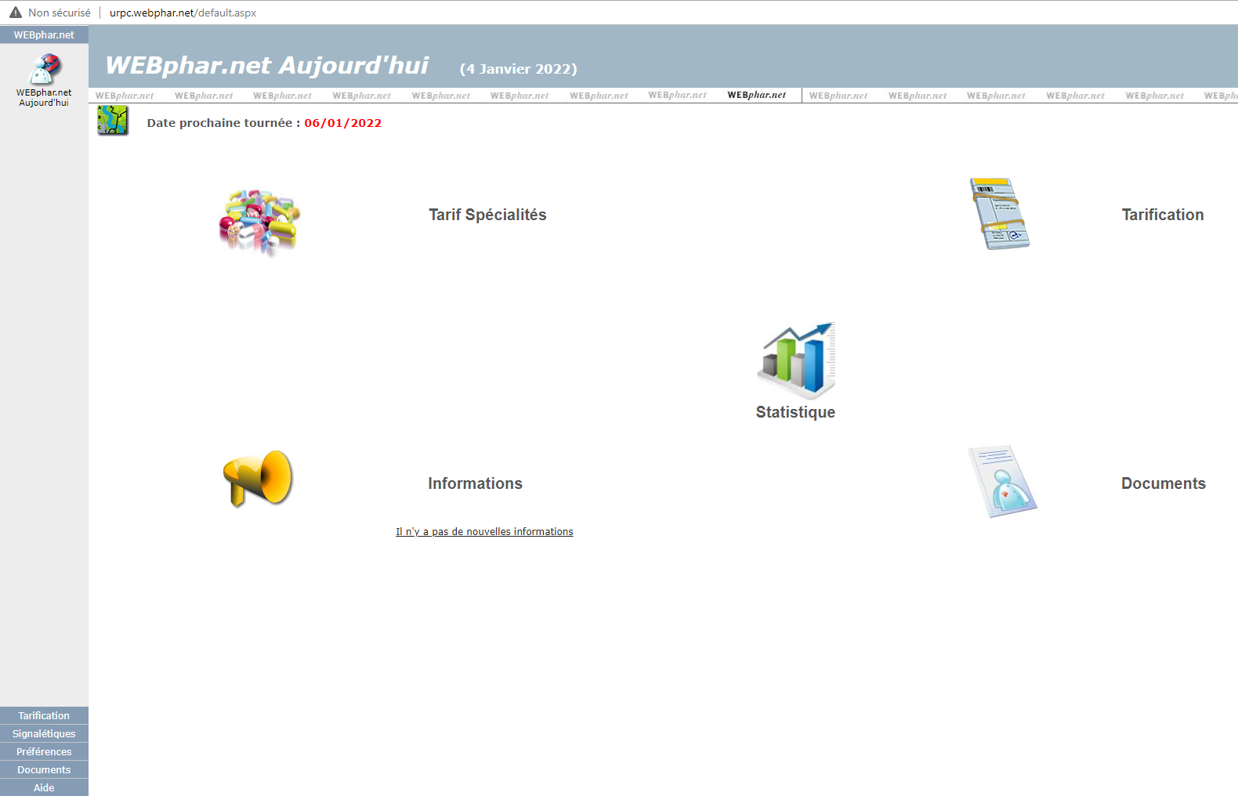
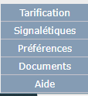
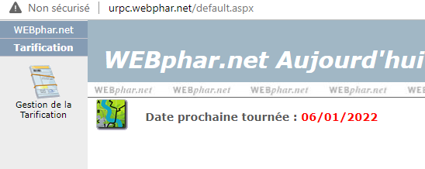
Accédez aux différents modules :
Soit cliquez sur l’icône (cfr flèches en vert)
Soit via le menu qui contient plus de fonctionnalités (cfr flèches rouges)
Choisissez dans le menu (dans la colonne de gauche EN BAS) la rubrique
« TARIFICATION » par exemple .
Cliquez ensuite EN HAUT de la colonne sur
« GESTION DE LA TARIFICATION »

Slide 4
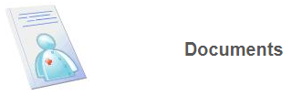
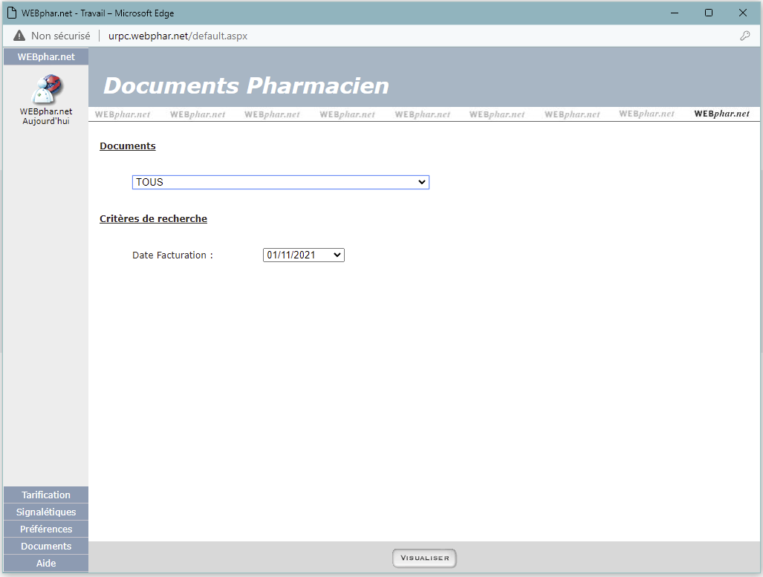
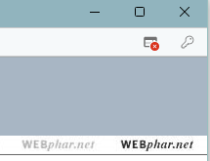
Lorsque vous voulez visualiser vos documents mensuels, un clic sur l’icône vous conduit à l’écran de sélection de vos documents.
Vous sélectionnez le document désiré dans la liste déroulante des documents ainsi que la date de facturation pour laquelle vous voulez imprimer le document , cliquez ensuite sur « Visualiser » et le document apparait.
Attention, la 1ère fois que vous vous connectez, une petite croix rouge apparait dans le coin supérieur droit de l’écran que ce soit dans les documents ou dans certaines formes de tarification à afficher :
Vous devez cliquer dessus pour cocher « Toujours » autoriser les fenêtres contextuelles de l’application WEBPHAR puis cliquer sur « terminer »

Slide 5
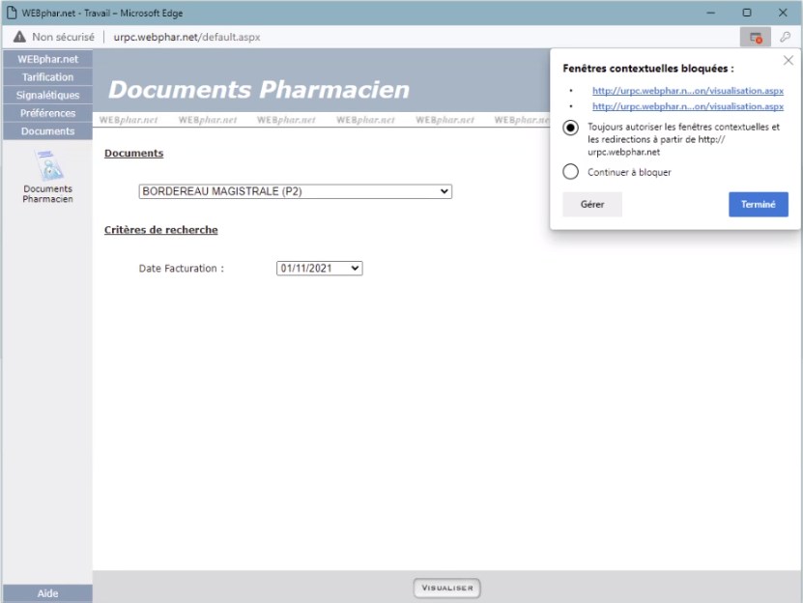

Slide 6
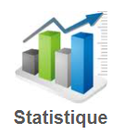
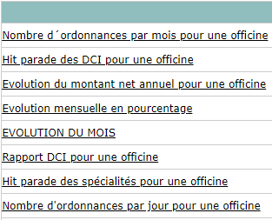
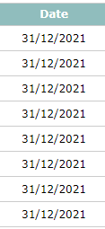
Lorsque vous voulez visualiser vos documents statistiques , un clic sur l’icône vous conduit à l’écran de sélection de vos statistiques.
Vous pouvez facilement trouver des statistiques de tarification liées à votre officine.
Chaque tableau statistique donne également une moyenne pour l’ensemble des pharmacies traitées par votre OT et permet de vous situer par rapport à cette moyenne.
Il s’agit d’un tableau reprenant les différentes statistiques mises à votre disposition.
Il vous suffit de cliquer sur la statistique souhaitée

Slide 7
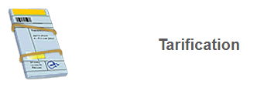
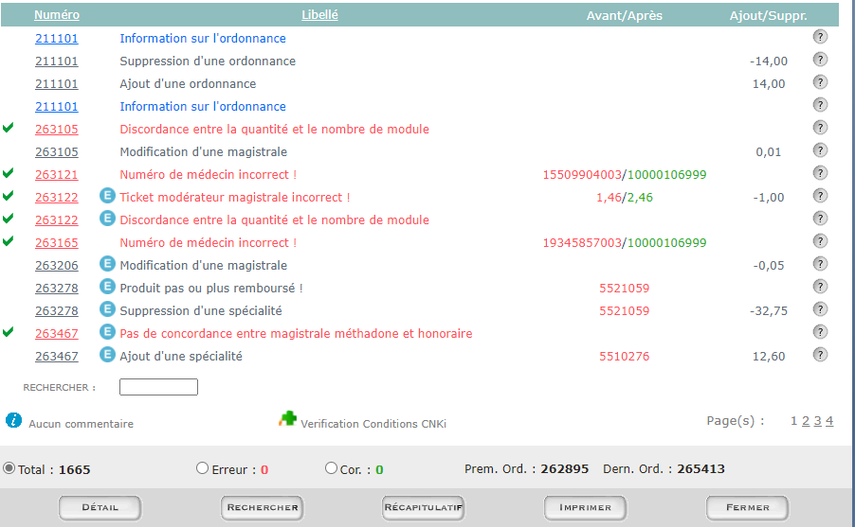
DIFFERENTS MODULES
Lorsque vous voulez transférer votre fichier de tarification et/ou visualiser celui-ci, vous avez directement accès à cette application en cliquant simplement sur l’icône :
Lorsque le fichier est en rouge , c’est qu’il est en cours de traitement au sein de votre OT.
Et donc pour ce fichier vous n’aurez pas accès à l’ensemble des modules.
Ils seront tous visibles uniquement lorsque la tarification est clôturée et que le fichier sera en noir.
1°
1°
Cliquez sur le mois qui vous intéresse.
Le tableau ci-dessous va apparaître .

Slide 8
2°
Cliquez ensuite sur le module qui vous intéresse à savoir : détail , rechercher, récapitulatif .
Détail par mutuelle.
2°
Consultez les anciennes ordonnances .
Refus pharmanet .

Slide 9
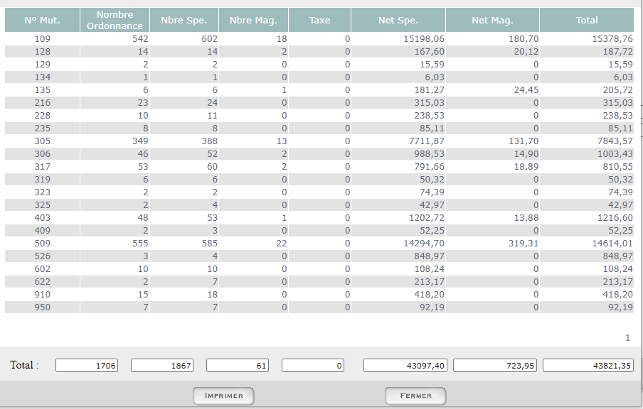
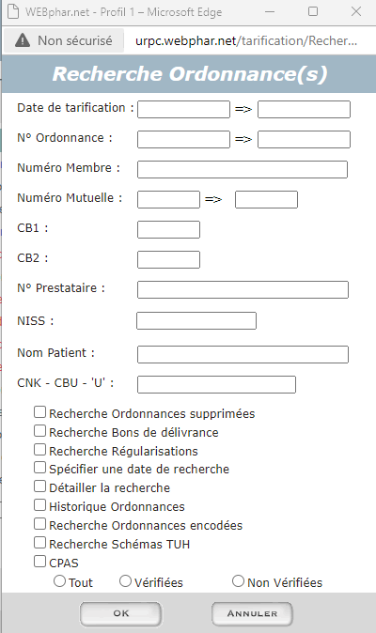
Vous avez la possibilité de visualiser le détail de votre tarification par fédération en cliquant sur le bouton « Détail » . Visible uniquement lorsque la tarification est clôturée :
Vous avez un module de recherche d’une ou plusieurs ordonnances spécifiques en cliquant sur le bouton « Recherche ». Ce module est accessible même lorsque la tarification n’est pas clôturée :

Slide 10
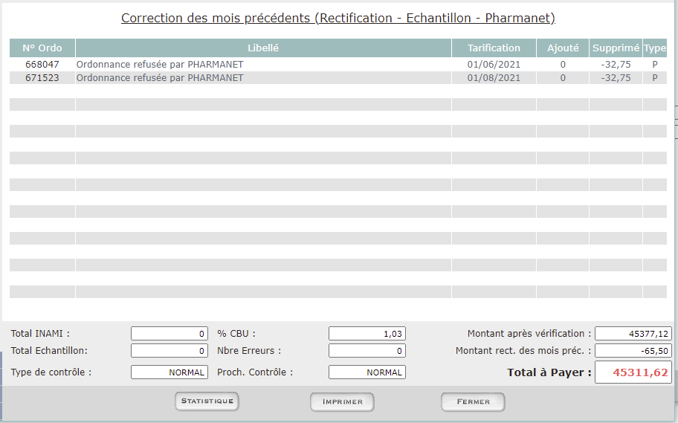
Vous avez la possibilité de visualiser le récapitulatif de votre tarification en cliquant sur le bouton « récapitulatif » :
Le tableau central vous donne les modifications et/ou les corrections qui ont été apportées lors du traitement des échantillons, des rectificatifs ou des ordonnances PHARMANET.

Slide 11
Avoir la liste des corrections
Lorsque vous voulez transférer votre fichier de tarification et/ou visualiser celui-ci, vous avez directement accès à cette application en cliquant simplement sur l’icône :
A ce niveau, vous visualisez l’ensemble de vos fichiers de tarification qui ont déjà été traités avec WEBphar (ils sont en noir). Lorsque le fichier est en rouge , c’est qu’il est en cours de traitement au sein de votre OT et vous n’y avez pas encore accès.
1°
1°
Cliquer sur le mois qui vous intéresse.
Le tableau ci-dessous apparait avec les corrections .

Slide 12
Comprendre les corrections :
Vous pouvez constater que chaque compte comporte une couleur qui lui est propre. Chaque couleur a une signification qui est décrite ci-dessous.
█ : Le compte est en cours de contrôle
█ : Le compte a été contrôlé mais n’a pas encore été corrigé en 1ère vérification.
█ : Le compte a été contrôlé mais présente une anomalie au niveau des montants.
█ : La 1ère vérification a été faite
█ : La 2ème vérification est terminée et le compte est facturable
█ : Le compte a été facturé
█ : L’échantillon a été réalisé sur le compte
En cliquant sur une ligne de tarification, vous avez accès à l’ensemble des ordonnances, informations, erreurs et commentaires éventuels de votre fichier de tarification.
Les erreurs peuvent apparaître en différente couleur selon leur degré de gravité :
Rouge : Erreur bloquante qui doit obligatoirement être corrigée
Bleu: Erreur non bloquante qui est déjà corrigée
Noir : Information concernant l’ordonnance
Le dessous de l’écran vous donne les renseignements suivants :
Total : Nombre total d’ordonnances du compte
Erreur : Nombre d’erreurs non corrigées.
Correction : Nombre d’erreurs corrigées
Première Ordonnance : Donne le numéro de la première ordonnance du compte
Dernière Ordonnance : Donne le numéro de la dernière ordonnance du compte
Vous avez en outre la possibilité :
De trier les erreurs par numéro d’ordonnance en cliquant sur le libellé de la colonne
De trier les erreurs par libellé en cliquant sur le libellé de la colonne
De rechercher une ordonnance précise en entrant le numéro de l’ordonnance dans la boîte de recherche sauf si vous êtes en mode « scroll ».
De n’afficher que les ordonnances qui comportent une erreur en cliquant sur le bouton « Erreur »
De n’afficher que les ordonnances qui ont été corrigées en cliquant sur le bouton « Correction »
D’afficher l’entièreté des erreurs (non corrigées et corrigées), en cliquant sur le bouton « Total »

Slide 13
Lors de la suppression, modification ou ajout d’une ordonnance ou d’une ligne de tarification, la personne qui a corrigé votre fichier peut vous ajouter une explication :
: Indique qu’un commentaire a été inscrit pour la suppression, la modification ou l’ajout effectué.
: Indique qu’il n’y a aucun commentaire annexé à la suppression, la modification ou l’ajout effectué.
Pour visualiser le commentaire, cliquez simplement sur l’image.
L’utilisateur a également la possibilité de mettre un commentaire général concernant votre fichier de tarification
: Indique qu’il n’y a aucun commentaire annexé.
: Vous avez un commentaire, indique qu’il y a un commentaire.
Vous avez la possibilité d’imprimer la liste des erreurs de tarifications pour le fichier que vous visionnez en cliquant sur le bouton « imprimer » .
N.B. :
Si des commentaires de suppression, ajout et/ou modification ont été annexés par la personne qui a corrigé votre compte, ils apparaîtront en dessous des erreurs de tarification
Idem pour le commentaire général

